Slide 1
HalOS
Betriebssystem für AVR32
Christian Brändle
Mathias Giacomuzzi
Andreas Jung
Andreas Mayr
Markus Speckle
Karl Zerlauth
06.02.2009
Abschlusspräsentation

Slide 2
Agenda
1. Überblick
2. Demonstration
3. Probleme und Lösungen
4. TimeLine
Notes:
Kurzer Überblick über das Betriebssystem
Demonstration (Shell, Space Invaders)
Essentielle Probleme und Lösungen
Abschluss durch Projektleiter

Slide 3

Überblick - HalOS
1. Überblick
2. Demonstration
3. Probleme und Lösungen
4. Timeline

Slide 4
1. Aufgabenstellung
1. Aufgabenstellung
2. Architektur
3. Kernel
4. Devices

Slide 5
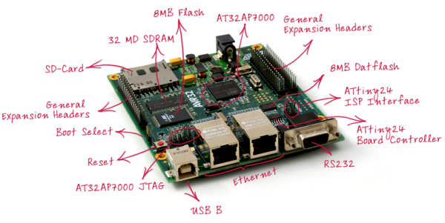
1. Überblick - Aufgabenstellung
Anforderungen
Präemptives Betriebssystem
  Multi-Prozess
  Single-Threaded
  Monolithischer Kernel
Verwendungszweck
  Mobile-Spielplattform
Zielplattform
  AVR32-AP7000 (UC3)
Notes:
Zusammengefasst sieht man hier die wichtigsten Anforderungen die wir erfüllen wollen.
Das Betriebssystem was wir bauen wollen.
Genaueres zu den einzelnen Punkten folgt im weitern Verlauf der Präsentation
Multiprozess, Single Threaded
Halt die Punkte erklären
Zielplattform (Prozessor)
AP7000 steht im Vordergrund

Slide 6
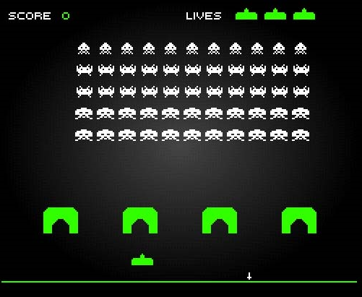
1. Überblick - Aufgabenstellung
Demo-Applikation
Space Invaders
Spiel erfordert
  Hohe Framerate
  Weiche Echtzeit
  Filesystem
    Highscore, Spielstatus
  Verschiedene Devices
    Taster oder PS/2(Tastatur), Display
    SD-Card (Datenspeicher)
Notes:
Demo Applikation wollen wir ein Space Invaders Programmieren. Bild zeigt wie das dann in etwas aussehen könnte.
Aus dieser Demoapplikation => resultieren neue Anforderungen die wir erfüllen müssen damit es zuverlässig läuft
TFT => genug FPS (vielleicht > 30fps je nach Anwendung)
Weiche Echtzeit: Es soll möglich sein damit vernünftig Spielen zu können.
Filsystem => SD-Card eventuell auch ein serielles Flasch was auf dem demoboard ja vorhanden ist.
ACHTUNG: Eigentlich bräuchten wir kein Betriebssystem weil => Man könnte alles mit einem Background forderground System lösen.

Slide 7
2. Architektur
1. Aufgabenstellung
2. Architektur
3. Kernel
4. Devices

Slide 8
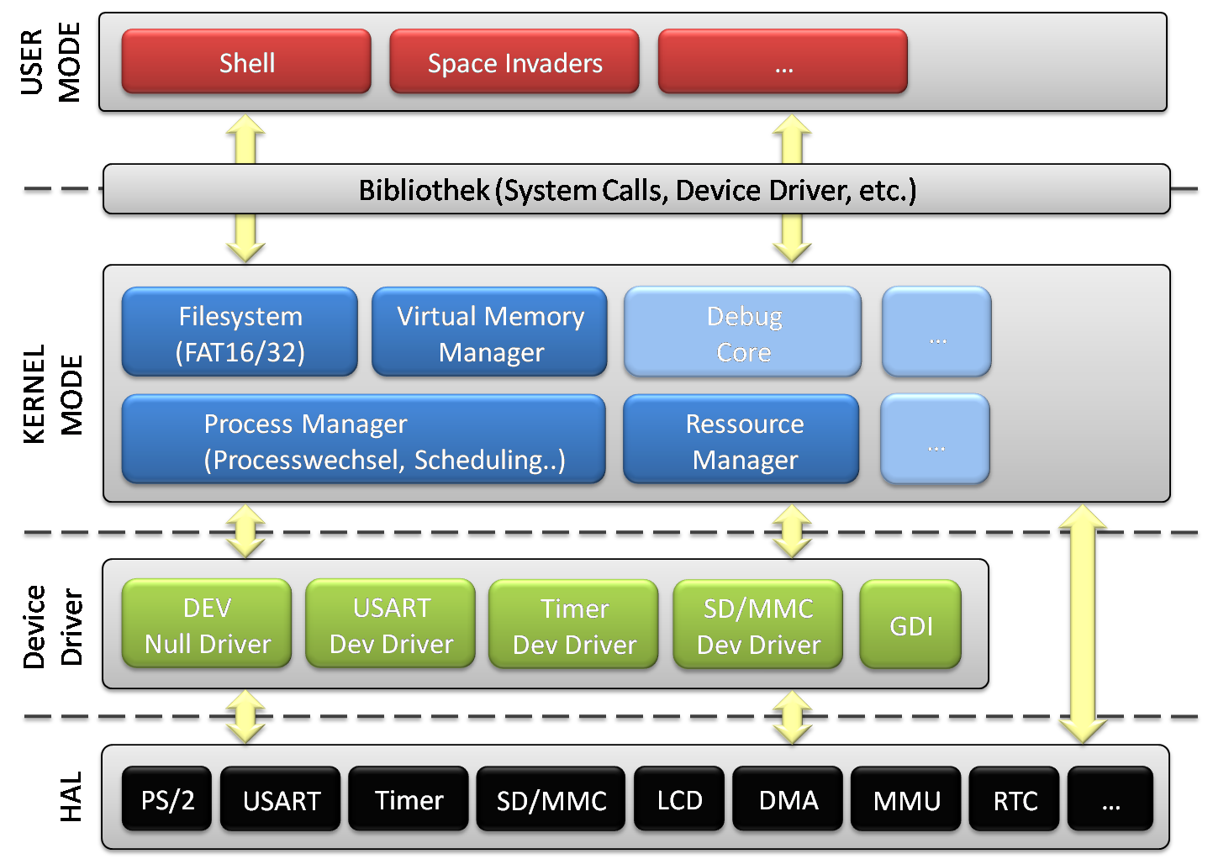
Notes:
Im November hat die Architektur so ausgesehen.

Slide 9
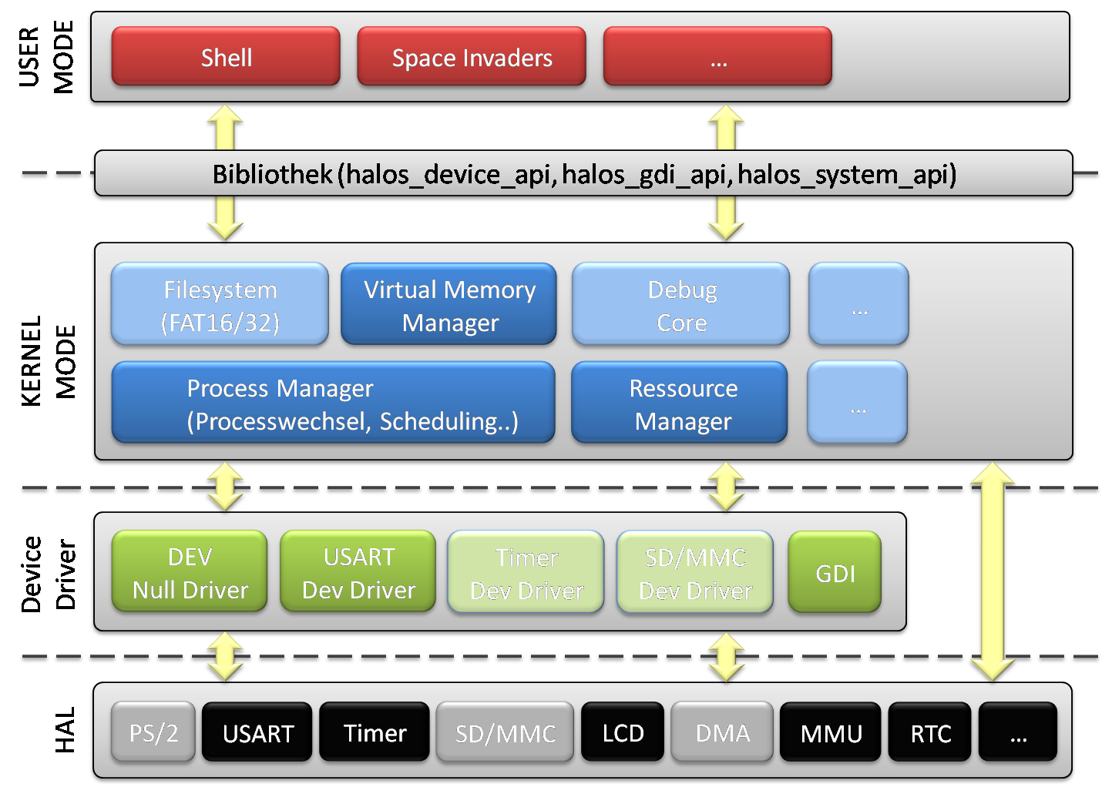
Notes:
Zusehen ist hier der aktuelle Stand der Entwicklung.
Etwas zu den Bibliotheken erzählen vielleicht
Usart Dev, Leds Dev usw.
Virtual Memory-Management
GDI fehlt hier in der Skizze noch im Kernel

Slide 10
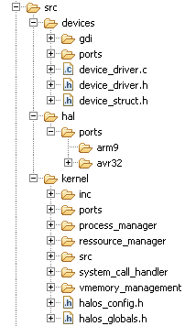
1. Überblick - Architektur
SW-Module
Halos API‘s
Kernel
Devices
HAL
Notes:
Link Architektur Grafik => SW-Modulen
Über all in den schichten gibt’s ordner die ports heissen dort ist jetzt mal das zu finden was plattformabhängig ist

Slide 11
1. Überblick - Architektur
API‘s
HalOS Device API
    Zugriff auf Std. Geräte ➔ UART, LEDs, ...
    device_init, device_open, device_read, device_write, led_on, led_off, usw.
HalOS GDI
    Einfache 2D Funktionalitäten ➔ TFT, GLCD
    draw_string, draw_circel, draw_line, usw.
HalOS System API
    Process-, starten, stoppen, wechseln, töten, usw.
Notes:
Übersicht der derzeit vorhanden Halos API‘s
-> Devices alles für devices
-> GDI 2D Grafik libary
-> System API

Slide 12
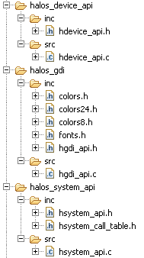
1. Überblick - Architektur
API‘s II
➔ Mit Anwendung mitkompiliert ⬅
Notes:
Das ist der Code den wir zur Applikation mit kompilieren müssen.

Slide 13
3. Kernel
1. Aufgabenstellung
2. Architektur
3. Kernel
4. Devices

Slide 14
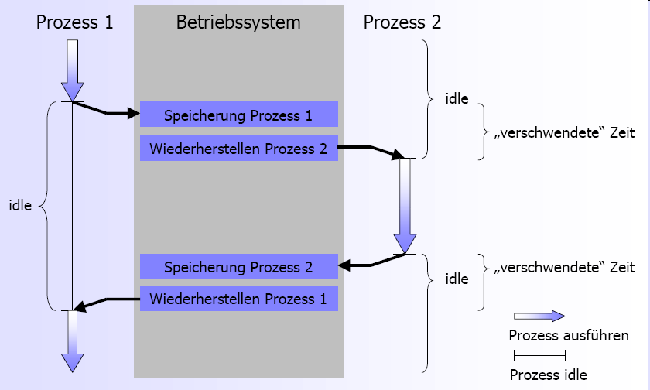
1. Überblick - Kernel
Prozesswechsel - I
….
Quelle: http://i30www.ira.uka.de/teaching/coursedocuments/1/3-1_Process-Control-Block.pdf
Notes:
Im November haben wir mal erklärt wie ein Processwechsle vorsich gehen soll

Slide 15
1. Überblick - Kernel
Prozesswechsel - II
RTC Interrupt führt zu Prozesswechsel
  time quantum: 10msec
Interrupt Level 0 deaktivieren
Processorstatus sichern
  SP, R0-R14, RAR, RSR
Current PCB ändern ( schedule() )
MMU → ASID ändern
Ressourcen prüfen (UART, LCD…)
Processorstatus wiederherstellen
  SP, R0-R14, RAR, RSR
Interrupts Level 0 aktivieren
Notes:
Also RTC Interrupt für zum Processwechsel
=> Interrupts werden ausgeschaltet handling ist so jetzt einfacher und sauberer

Slide 16
1. Überblick - Kernel
Scheduler
Struktur: einfach verkettete Listen
* ptrRunningTask [TASK_RUNNING]
* ptrIdleTask [TASK_RUNNABLE]
* ptrTasks_BLOCKEDQ (queue) [TASK_IOBLOCKED]
* ptrTasks_RUNABLQ (queue) [TASK_RUNNABLE]
Performance Messungen
Idle Prozess
Erstellungszeit
CPU-Zeit
Idle-Zeit
top command (Shell)

Slide 17
1. Überblick - Kernel
Loader
Lädt Hex-/Bin Image von Flash in RAM
  Reserviert Pages mit geg. ASID für ganzes Image
  Aktualisiert TLB mit entsprechenden Einträgen
Unterscheidet zwischen .text (execute) und .data (read/write) über Addressbereiche
Startup-Code & App-Code des Images bauen restliches Speicherabbild des Prozesses auf (Stack, Heap, ...)

Slide 18
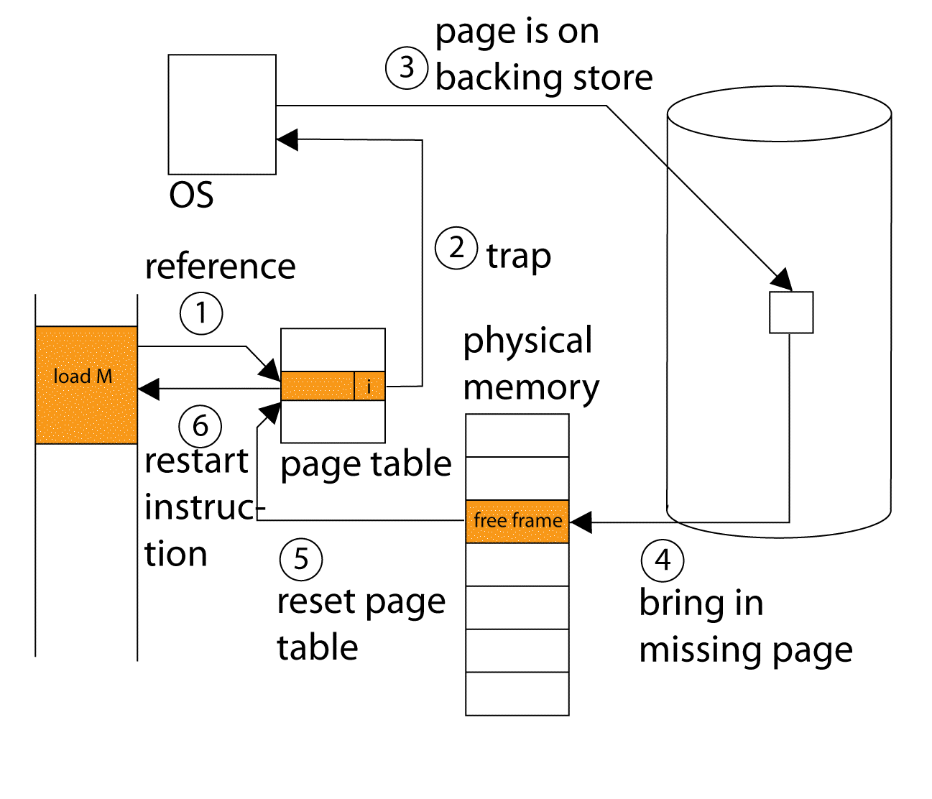
1. Überblick - Kernel
Demand Paging
wie swapping, nur mit lazy swapper

Slide 19
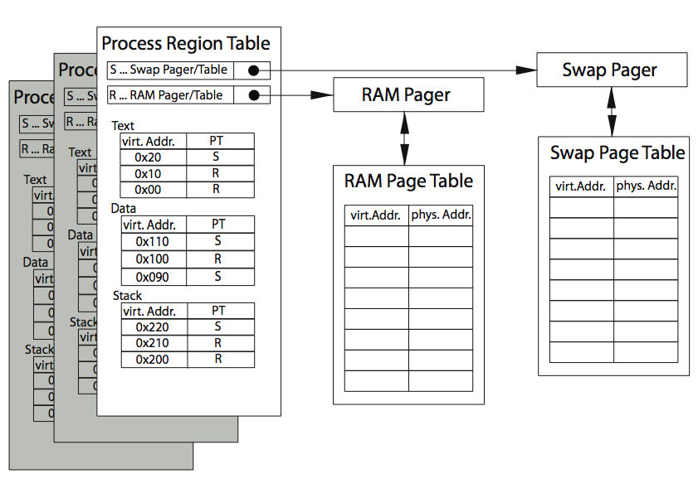
1. Überblick - Kernel
BSD like Lite Demand Pager

Slide 20
1. Überblick - Kernel
Inverted Page Table I
nur eine PT notwendig, nur ein Eintrag pro frame (braucht ASID) >> wenig Speicherbedarf
Kein switch bzw. flush der PT / des TLB beim Prozesswechsel notwendig >> speed!
Hash Anchor Table für probate Update-Geschwindigkeit (2-3 Zugriffe)
64 kB Pages im Hi-Mem
Kein Memory-Sharing

Slide 21
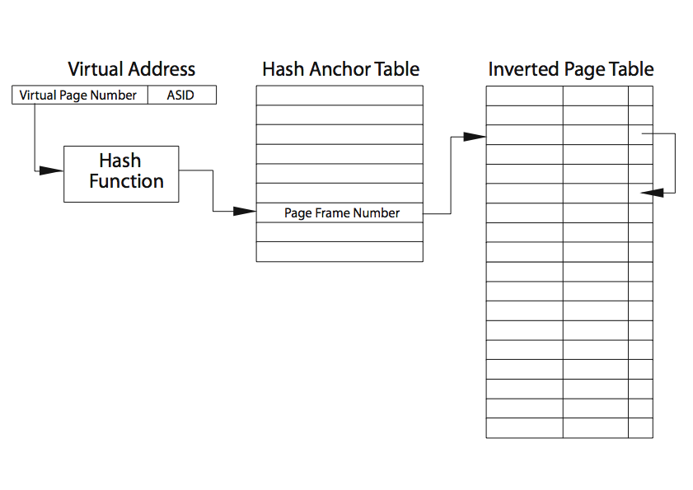
1. Überblick - Kernel
Inverted Page Table II

Slide 22
1. Überblick - Kernel
Page Replace-Second chance I
finde victim frame
  schreibe victim auf disk
  lies gewünschten frame
Circular-Queue: durch Queue wandern, bis page mit 0-reference bit gefunden
Beim Durchwandern reference bits löschen
+ Einfache Implementation, HW-Support
+ erweiterbar zu Enhanced Second chance

Slide 23
1. Überblick - Kernel
Swapping
Swap-Space partition
  + schneller, da weniger overhead
Swap pager übernimmt interface zwischen vm_space und swap_space
Swap space Preallocationg
  + garantiert genügend space
  Pages einmal vom file system lesen

Slide 24
4. Devices
1. Aufgabenstellung
2. Architektur
3. Kernel
4. Devices

Slide 25
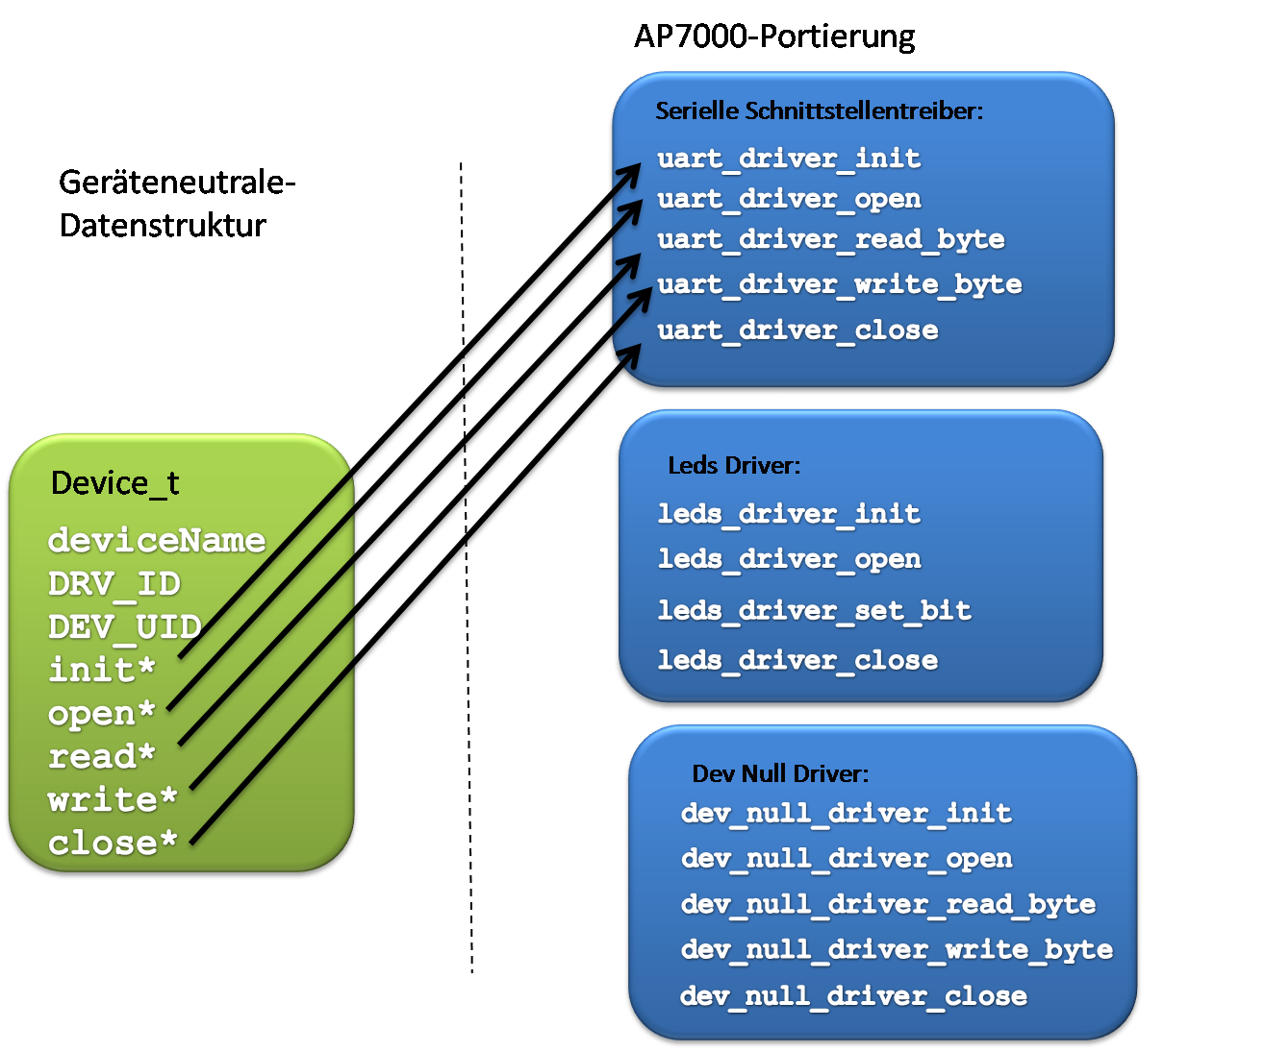
1. Überblick - Devices
Device Struktur
…
Notes:
Jetzt wird ein Top Down zugriff anhand des LED-Drivers erklärt …
ioctl fehlt hier noch in der Implementierung

Slide 26
1. Überblick - Devices
Bsp: LEDs-Driver ohne
Resource-Manager
device_t *led0_device;
DEV_UID led0_device_uid;
device_init();
led0_device = device_open(&led0_device_uid, AP7000_LED_DEVICE, LED0);
if(led0_device==0) {
//error handling
}
switch (led0_device_uid) {
case DEV_NOT_FREE:
//error handling
case DEV_NOT_FOUND:
//error handling
}
// Led on AP7000-Board On
device_led_On(led0_device, led0_device_uid);

Slide 27
1. Überblick - Devices
Scall + Handler
void device_led_On(device_t *dev, DEV_UID dev_uid) {
static uint32_t tmp = 0;
device_write_byte(dev, dev_uid, tmp);
}
void device_write_byte(device_t *dev, DEV_UID dev_uid, char data) {
system_call4(SCALL_DEVICE_WRITE, (uint32_t) dev, dev_uid, data, 0);
}
void scall_Handler(int32_t scall_number, int32_t param1, int32_t param2, int32_t param3, void* ret_param) {
switch (scall_number) {
case SCALL_DEVICE_WRITE:
write_driver(param2, (device_t *)param1, (void*)&param3);
break;
case SCALL_DEVICE_READ:
read_driver(param2, (device_t *)param1, ret_param);
break;
...
...

Slide 28
1. Überblick - Devices
Leds_Driver.c
device_t actDevices[] = {
{
"Serial_Device",
AP7000_UART_DEVICE,
0,
uart_driver_init,
uart_driver_open,
uart_driver_read_byte,
uart_driver_write_byte,
uart_driver_close
},
{
"Leds_Device0",
AP7000_LED_DEVICE,
0,
leds_driver_init,
leds_driver_open,
NULL,
leds_driver_set_bit,
leds_driver_close
},
…
…
};
static uint32_t device_uid[2];
void leds_driver_init(void) {
}
DEV_UID leds_driver_open(uint32_t device_type, uint32_t device_number) {
}
void leds_driver_set_bit(DEV_UID dev_uid, void *data) {
if (*((uint32_t*)data)) {
if (device_uid[LED0]==dev_uid) {
AVR32_PIOA.codr = (1<<16);
}
if (device_uid[LED1]==dev_uid) {
AVR32_PIOA.codr = (1<<19);
}
} else {
if (device_uid[LED0]==dev_uid) {
AVR32_PIOA.sodr = (1<<16);
}
if (device_uid[LED1]==dev_uid) {
AVR32_PIOA.sodr = (1<<19);
}
}
}
int32_t leds_driver_close(DEV_UID dev_uid) {
}

Slide 29
1. Überblick - Devices
Graphics Device
GDI-API
  plattformunabhängig
  Grundfunktionalitäten (zeichnen, schreiben, …)
  einfach erweiterbar
GDI wird mit HalOS kompiliert
  Zugriff via System-Calls
  Kompakter plattformabhängiger Code
    Plattformabhängiger Code (LCD-Controller, Display)
  Minimaler Framebufferzugriff (PutPixel, Line)

Slide 30
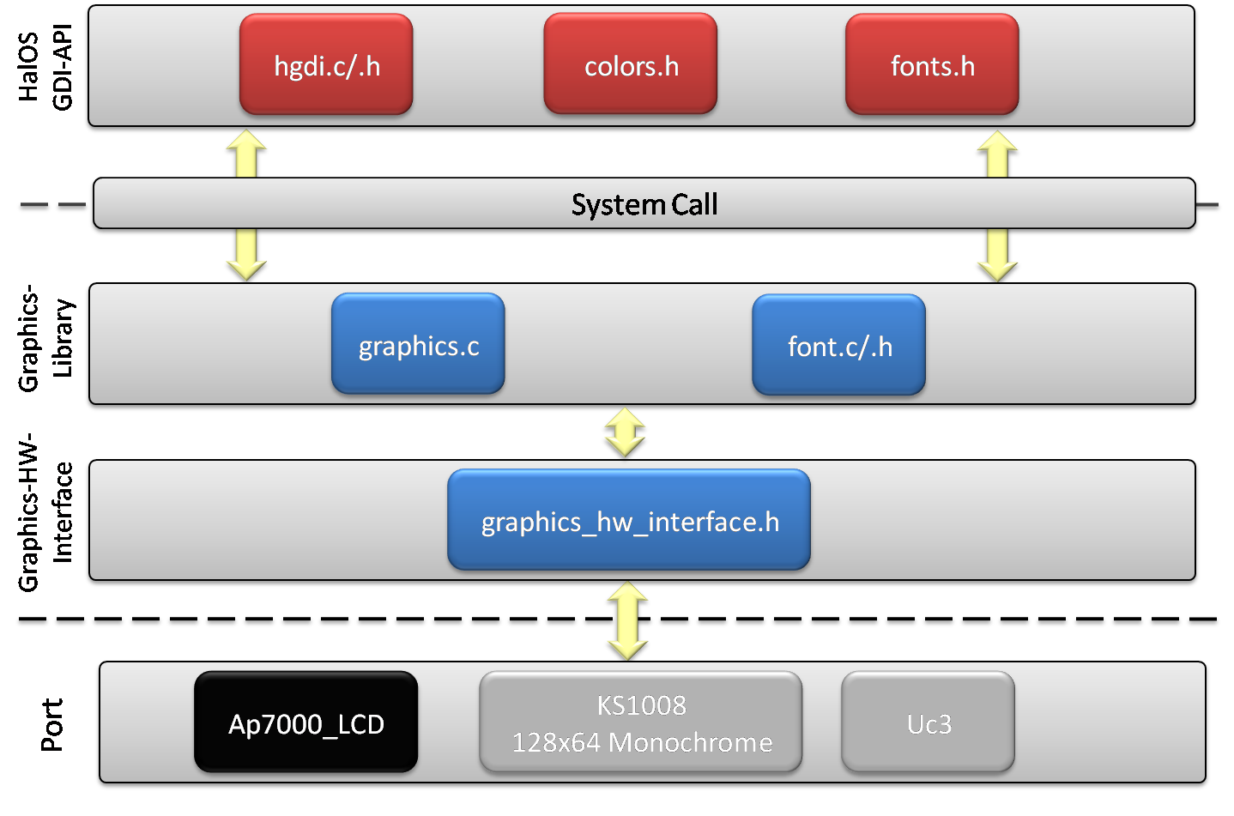
Notes:
Zusehen ist die momentane Architektur. Wir stellen uns vor das es so aussehen könnte.
Ganz oben UserMod => 2 Prozesse wollen wir realisieren
1 Shell (Desktop) => Damit wir überhaupt vernünftig die Applikation starten können.
2 Spiel
Den Übergang von UserMode zu Kernel Mode findet mit Syscalls statt.

Slide 31
1. Überblick - Devices
GDI Scall‘s
Jede Funktion der GDI-API hat eigenen System-Call
  Put_pixel, circle, rectangle,…
Call führt Funktion der graphics-Library (plattformunabhängig) aus
Graphics-Library führt DeviceContext gebundenen (plattformabhängigen) Code aus

Slide 32
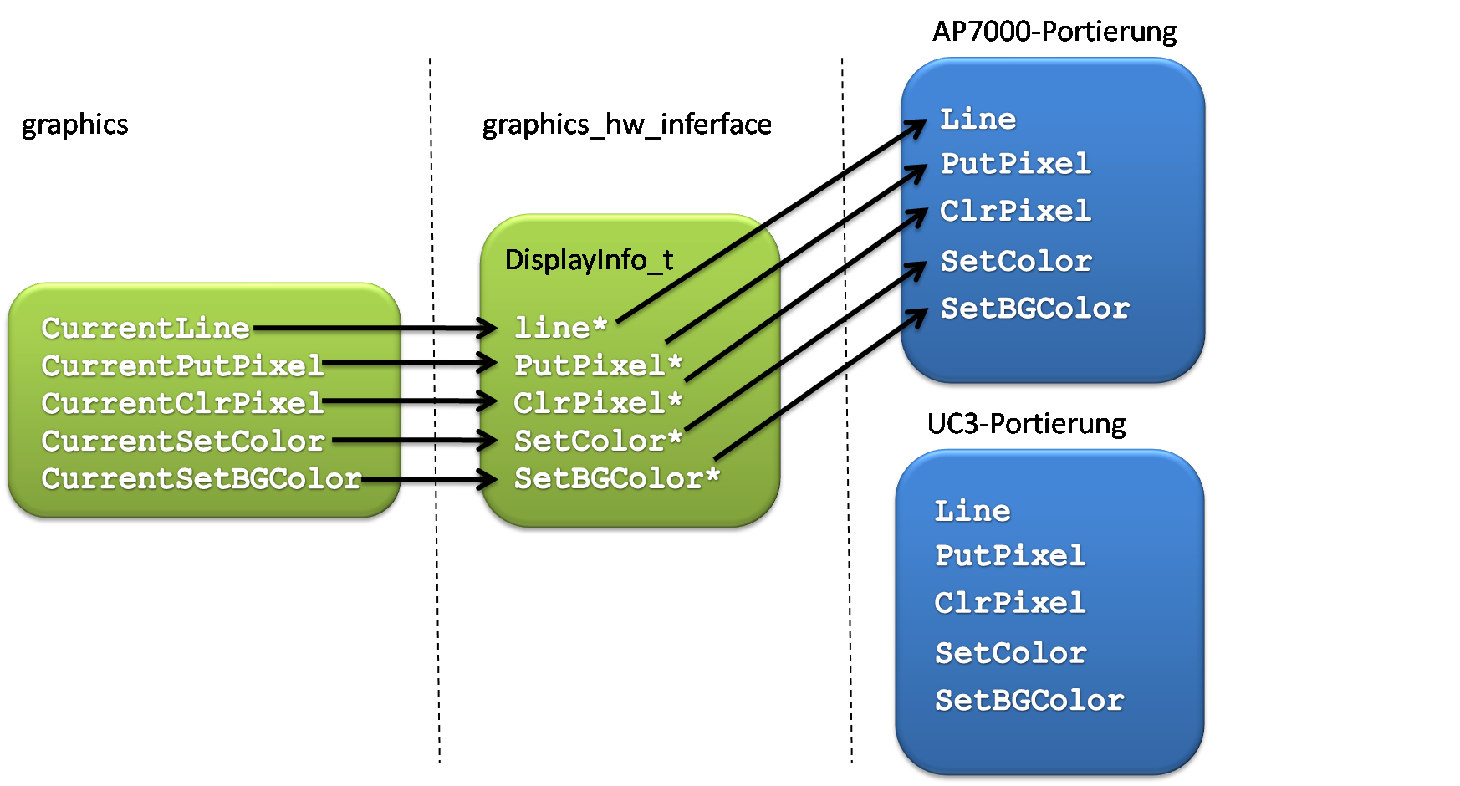
1. Überblick - Devices
GDI Struktur I

Slide 33
1. Überblick - Devices
GDI Struktur II
Plattformabhängige Implementierung von PutPixel, ClrPixel, Line, SetColor,..
Plattformunabhängiges Zeichnen von Kreisen, Rechtecken, Sprites und Fonts
  Aufbauend auf PutPixel, ClrPixel, Line etc.

Slide 34
4. Applikationen
1. Architektur
2. Kernel
3. Devices
4. Applikationen
5. Testing
6. Roadmap

Slide 35
1. Überblick - Applikationen
Architektur
Applikationen
  eigener startup-Code (crt0.x)
  Linkerskript (Virtueller Speicher)
HalOS API‘s werden dazukompiliert
  Device-API
  GDI
  System-API

Slide 36
1. Überblick - Applikationen
Shell
Schnittstelle zwischen OS und Benutzer
Ausgabe über UART bzw. LCD
Eingabe über UART
Kommandostruktur
  Parameterübergabe mittels argc, argv**
Kommandos:
  Start spaceinvaders, top, kill PID

Slide 37

Demonstration
1. Überblick
2. Demonstration
3. Probleme und Lösungen
4. Timeline

Slide 38

Essentielle Probleme und Lösungen
1. Überblick
2. Demonstration
3. Probleme und Lösungen
4. Timeline

Slide 39
3. Probleme und Lösungen
Taskwechsel - I
Problem: Sichern der Prozessorregister vor Taskwechsel auf User-Stack. SP nur umständlich erreichbar.
  Details: AP7000 hat zwei Stackpointer ein System und ein User SP. Problem wenn Switch-ISR aufgerufen wird sind wir schon im System Modus und haben kein Zugriff auf den Application SP.
Lösung: Sichern von R0-R14 in einem Array im Process Control Block.
  PCB hat Array für Register!

Slide 40
3. Probleme und Lösungen
Taskwechsel - II
Problem: Core befindet sich im System-Mode. Es ist möglich, dass Switch-Handler aufgerufen wird bevor Core in den User-Mode zurück wechselt.
  Detail: Nach einem SystemCall werden die Interrupts Level 0 wieder eingeschaltet ➔ Problem es kann passieren das Core sofort in den Handler springt bevor Core in den UserMode wechselt. Deshalb immer überprüfen woher man kommt! Nur wenn man von einer App kommt ISRs freigeben.
Lösung: Im Switch-Handler überprüfen aus welchem Mode man kommt.

Slide 41
3. Probleme und Lösungen
schlechte Performance
Problem: Spiel flackerte extrem bei erstem Versuch.
Lösung:
  Verschieben des Kernels in P1 Segment (Caching)
  Hochtakten der CPU (150 MHz)
→ Performanceboost um >> 600%
➔ P2 ist unchached deshalb muss man P1 verwenden.

Slide 42
3. Probleme und Lösungen
Framebuffer
Problem: Framebuffer ist im geschützten Kernelbereich. Userprogramme kein direkter Zugriff darauf.
  Framebuffer ist liegt bei 0x1000000 bis 0x1001800
  Man kann nur via Syscall auf diesen Bereich zugreifen.
Lösung: Einführung von GDI System Calls für das Zeichnen von Grafikprimitiven.

Slide 43
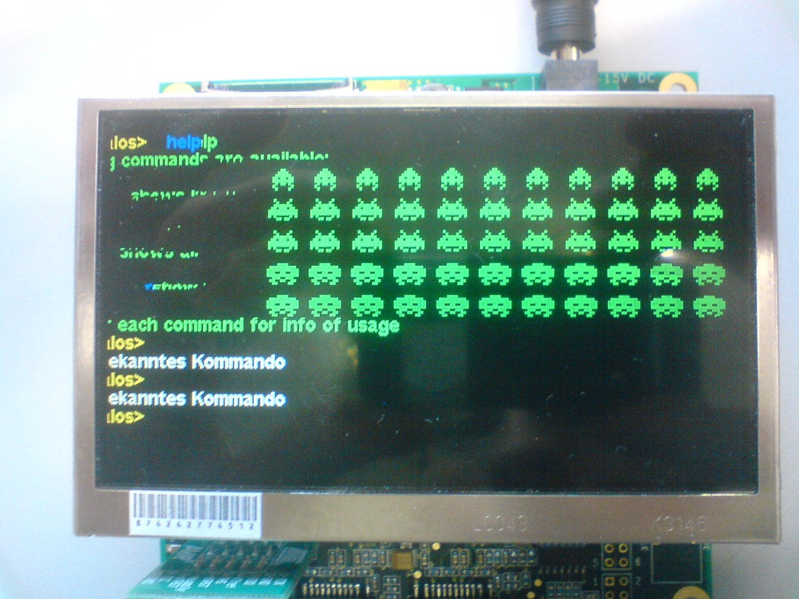
3. Probleme und Lösungen
Resourcemanager I
Prozesse werden von Scheduler abgewechselt
Problem:

Slide 44
3. Probleme und Lösungen
Resourcemanager I
Problem: Mehrere Prozesse können Shared Devices wie UART und LCD anfordern. Zugriff muss geregelt werden.
Lösung: Resourcemanager zur Verwaltung von Shared Devices aufbauend auf Device/GDI Framework
    1 x Foreground Process (real device)
    n x Background Processes (null device)

Slide 45
3. Probleme und Lösungen
Resourcemanager II
Betriebssystem muss Ressourcen verwalten
Ein Device kann von mehreren Prozessen angefordert werden
Für bereits belegte Devices können Prozesse gequeued werden
  Status des Prozesses: IOWAITING
  Prozess wird suspendiert
Erfordert enge Bindung zu Scheduler
Todo:
  Soll atomare Operationen sicherstellen
  Anfordern von Locks bei Resource Manager

Slide 46
3. Probleme und Lösungen
Resourcemanager II
Resource Manager verfügt über eine Liste mit allen Devices
  LCD
  UART
  …
Prozess fordert ein Device beim Resource Manager an
Applikation bekommt virtuelle Device UIDS
Mapping von virtuellen UIDS auf echte Devices
Switch zwischen Foreground/Background-Prozess

Slide 47
3. Probleme und Lösungen
Resourcemanager V
Lösung:
  Tastatur und LCD werden jeweils nur dem Foreground-Prozess zur Verfügung gestellt
  Switch zwischen Foreground/Background-Prozess

Slide 48




3. Probleme und Lösungen
Resourcemanager VI
Prüfen von Zugriffsrechten,
mapping von virtueller UID auf echte UID
Write_Device(Virtual_UID,Byte)
Prozess
Resource
Manager
Task->State =TASK_IOWAITING
Device_write_byte(device_t*,Dev_uid, Byte)
Scheduler
Device_Driver

Slide 49
3. Probleme und Lösungen
Loader
Problem: Bei Prozessen die mehr als 32 TLBEs
brauchen >> Nachladen von Page mit VPN = 0
  Detail: Interessanterweise funktioniert das Einladen beliebiger Seiten beim Prozesswechsel problemlos, nur beim Applikationsstart ist dieses Problem zu beobachten
Lösung: ProcessImage von hinten nach vorne in Speicher schreiben >> garantiert dass Page mit
VPN = 0 geladen ist
  Detail: Bei einem echten Demand Pager würde dieses Problem ohnehin nicht auftauchen, da nur die „Startseite“ geladen wird

Slide 50
3. Probleme und Lösungen
Second Chance
Problem: Einfügen von TLBEs an beliebige Stellen problematisch
  Detail: Obwohl das „Not Accessed“-Setzen der einzelnen Seiten im TLB zu funktionieren scheint, kann nicht auf die entsprechenden Indizes ein neuer TLB-Eintrag geschrieben werden
Lösung: FIFO um sequentiell den TLB zu aktualisieren
  Detail: die vom AVR32 angebotene Funktion clc welche liefert für den FIFO richtigen Indizes. Ein besserer Algorithmus würde im speziellen bei vielen Prozessen (>32) eine bessere Performance liefern.

Slide 51
3. Probleme und Lösungen
TLBE flush
Problem: entfernen einzelner TLB Einträge an beliebiger Stelle bei Process unload
  Detail: Auch hier ist das Invalidieren von beliebigen einzelnen TLB Einträgen zwar möglich, die einzelnen Einträge können aber nicht ohne Exception wieder an die entsprechende Stelle geschrieben werden
Lösung: kompletten TLB flushen
  Detail: Da das Ereignis des Prozess-Beendens sehr selten ist, ist es kein Problem den TLB im Anschluss neu aufbauen zu lassen

Slide 52
3. Probleme und Lösungen
Speicherschutz in App
Problem: Speicherschutz für Zugriff im Anwendungsspeicher
  Detail: Trotz das der Anwendungsspeicher von anderen Prozessen abgetrennt ist, kann trotzdem durch unkontrolliertes Aufbrauchen aller verfügbarer Seiten ein anderer Prozess in Mitleidenschaft gezogen werden, falls er neue Seiten anfordern will – im Speziellen bei neuem Prozess-Start
Lösung: Eintragen von Heap-Allocations in Process Region Table mit anschliessender Analyse im Memory Exception Handler
  Detail: Durch Festhalten der verwendeten Regions vom Ladevorgang und von Allokiervorgängen
    Können illegale Seitenzugriffe innerhalb der Anwendung verwendet werden die Anwendung zu beenden
    Kann verhindert werden, dass eine Anwendung unkontrolliert Speicher durch Allocationsvorgänge anfordert

Slide 53
3. Probleme und Lösungen
Linker-Skript
Problem: Übergang zu Virtual Memory und die damit verbundene Anpassung des Linker Skripts
Lösung: Viele Stunden ausprobieren, da nicht wirklich gut dokumentiert.

Slide 54
3. Probleme und Lösungen
Speicherlayout I
Damit HalOS weiterläuft nach initialisieren der MMU
  muss OS verschoben werden → P1, P2 (P3)
  zurzeit wird auf P2 Adressen gelinkt
Anfangs gab es Probleme mit dem GCC Linker
  SRAM- und Flash-Adressen waren falsch nach dem HalOS verschoben wurde.
Zugriff auf SRAM über P1 & P2 nicht möglich deshalb wurden
Data, Bss und OS-Stack ins SDRAM verschoben. (anfangs einfacher)
  SDRAM-Controller wird initialisiert vor data copy und bss init (crt0.x)
  SDRAM kann dann über 0xB... Adressen verwendet werden
SRAM zurzeit nur für startup später eventuell fixe page über P3
Process – Text, Data, Bss und Stack zurzeit nur SDRAM
Notes:
P2 weil wir nicht sicher waren ob man bei den cached bereichen eine flusch machen muss et.c
Zu den Problemen mit dem GCC Linker kommt gleich noch was.

Slide 55
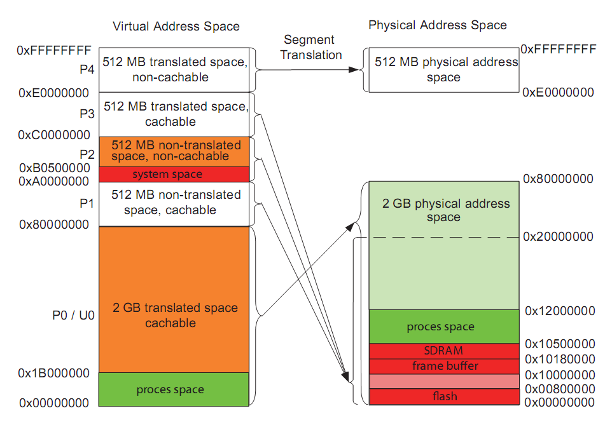
3. Probleme und Lösungen
Speicherlayout II
Notes:
HalOs braucht zurzeit ca 80kByte Flasch (Ram weiss ich jetzt gerade nicht)
So wie haben wir jas jetzt gemacht mit dem verschiebne via Linker Skript.

Slide 56
3. Probleme und Lösungen
Linker-Skript I
Jede Section hat eine virtual memory address (VMA) und eine load memory address (LMA)
    Mit VMA kann man Code verschieben (P2)
. (location counter) hält VMA nicht LMA
ALIGN der VMA führt nicht zu einem ALIGN der LMA (wurde so festgestellt ☹)
  >HFLASH AT>FLASH (! Achtung !)
  Adressen stimmen nach ALIGN nicht mehr !

Slide 57
3. Probleme und Lösungen
Linker-Skript II
MEMORY
{
FLASH (rxai) : ORIGIN = 0x00000000, LENGTH = 8M /* LMA */
HFLASH (rxai) : ORIGIN = 0xA0000000, LENGTH = 8M /* VMA */
CPUSRAM (rwxa) : ORIGIN = 0x24000000, LENGTH = 32K
SDRAM (rwxa) : ORIGIN = 0xB0180000, LENGTH = 3M /* max 3584K */
}
SECTIONS
{
/* Read-only sections, merged into text segment: */
PROVIDE (__executable_start = 0xa0000000);
. = 0x00000000;
start_load_addr = . ;
.interp : AT(_start_load_addr)
{
*(.interp)
} >HFLASH
…
…
}
AT(LMA)
Andere Möglichkeit um LMA zu ändern Align kann man programmatisch machen!
> Region (Memory)
Notes:
Ausschnitt aus gcc linker skript

Slide 58
3. Probleme und Lösungen
Testing I
Problem: Testing von Kernelbausteinen nicht einfach, da Hardware nahe.
Lösung: Einsatz von CUnit in Kombination mit Pareprogramming.

Slide 59
3. Probleme und Lösungen
Testing / Scheduler
CUnit – Testingframework für C
Leichtgewichtiges für grundlegende Funktionalitätstests
„Automated Tests“ XML
http://cunit.sourceforge.net

Slide 60
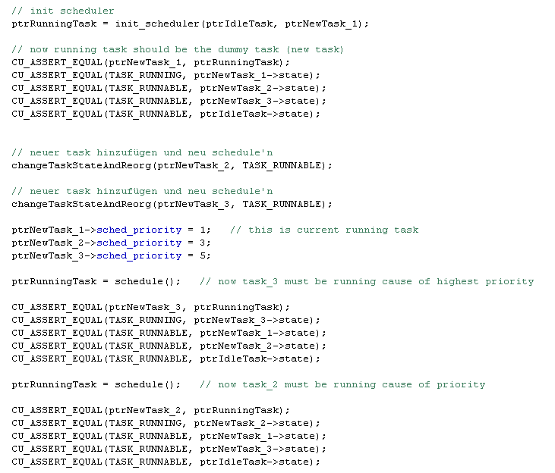
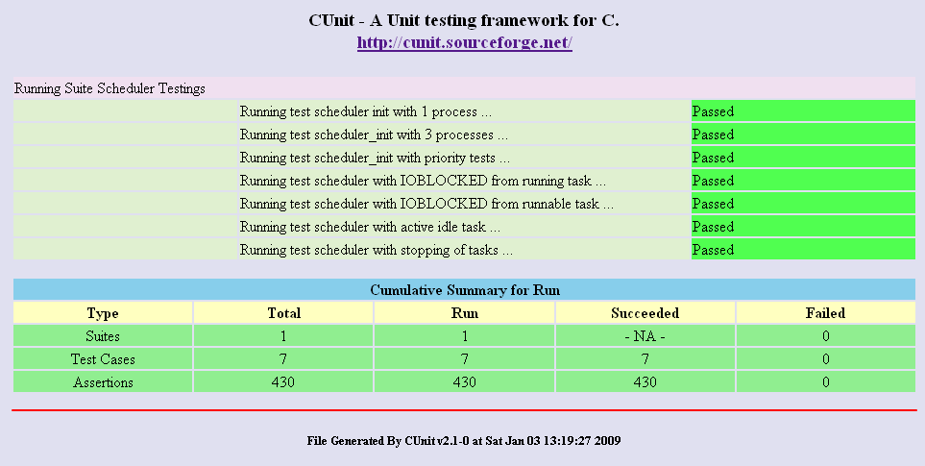

Slide 61
3. Probleme und Lösungen
Testing / Memorymanagment
Eigene Solution für Testing auf PC mit Standard-GCC (Eclipse-cpp-ganymede)
Über #define UNITTEST entsprechende virtuelle Proxies (*.h & *.c-Files) importieren
Testfunktionen mit success-Flag durchlaufen und Resultate ausgeben
Testen aller höheren Memory Management Funktionen

Slide 62

Timeline
1. Überblick
2. Demonstration
3. Probleme und Lösungen
4. Timeline

Slide 63
Tätigkeiten - I
Mathias Giacomuzzi
Andreas Mayr
Christian Brändle
Andreas Jung
Markus Speckle
Karl Zerlauth
Projektleitung
 | x
 |  | x |  | x | x
x | x
 |  |  | x |  | x
 | x | x | x
x | x |  |  | x
 |  | x |  | x
 | x | x |  |  | x
x | x
 |  |  | x
Trac / SVN
HAL
Device Driver
GDI
Prozesse
Scheduling
Ressource Manager
Memorymanagement
Space Invaders

Slide 64
Tätigkeiten - II
Mathias Giacomuzzi
Andreas Mayr
Christian Brändle
Andreas Jung
Markus Speckle
Karl Zerlauth
Shell
 |  |  |  |  | x
 |  |  | x
x |  |  |  | x
 |  |  | x
x
x | x | x | x | x | x
x | x | x | x | x | x
 | x
Image Show
Testing
HEX Parser
Loader
Doxygen (Doc)
Trac (Doc)
Hardware Manufact.
…
…

Slide 65
Zeitaufwand
Team-Meeting jeden Donnerstag und Wochenenden
  Diskussion
  XP Programming
Geschätzter Zeitaufwand waren 2 Tage pro Woche + Feiertage
Ist Zeitaufwand waren im Schnitt 2-3 Tage pro Woche
  ca.~180 h pro Kopf

Slide 66




R o a d m a p
Architektur |  |  | x
Prozessmanagement Loader, Register Stack PCB, Scheduling Taskswitching |  | x x x
[Memorymanagement] Speicherlayout MMU Exceptions Inverse Page Table ASID Verwendung |  | x x | x x
Ressourcemanager |  | x
GDI API (TFT Devices) |  | x
PS2/Taster | x
System API |  | x
HAL – Device Driver (Block, Bit und Byte Devices) |  |  | x
Apps Shell Space Invaders |  | x X
[Testing] Memorymanagement Scheduler |  | x x

Slide 67

Fragen?

